Slide 1
Шляхи реалізації одноелектронних приладів

Slide 2
класифікація

Slide 3
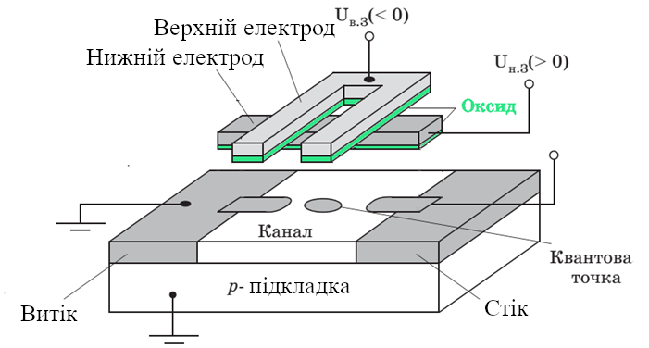
на основі МОН транзистора

Slide 4
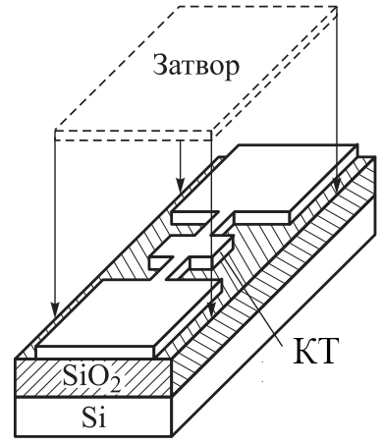
квантово-точковий транзистор з полікремнієвим затвором

Slide 5
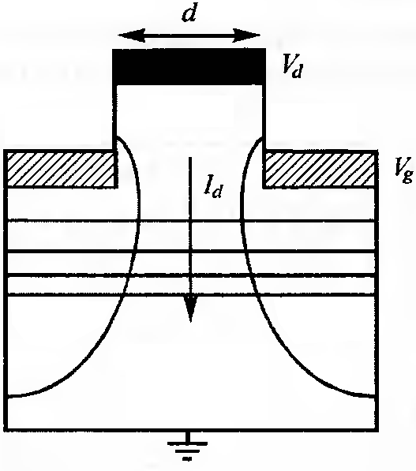
на основі квантової ями

Slide 6
на основі структури з селективним легуванням

Slide 7
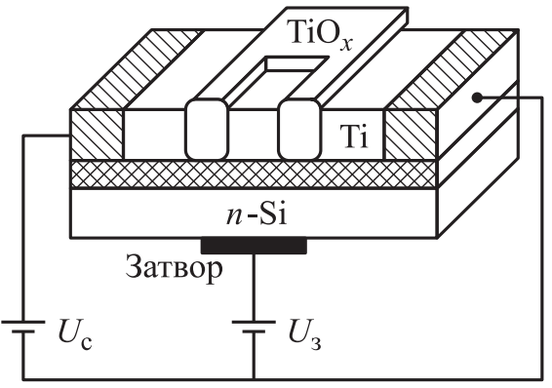
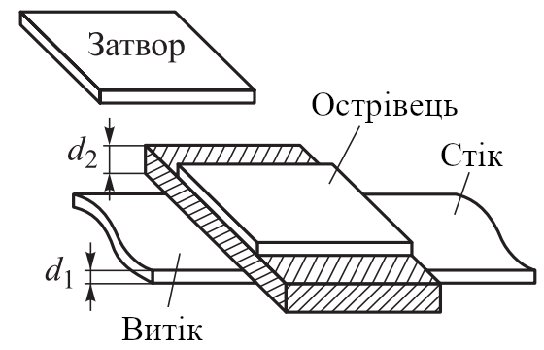
металевий транзистор

Slide 8
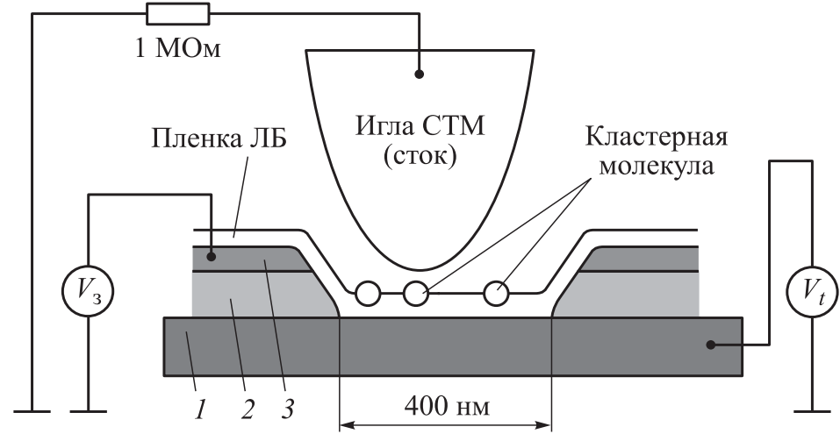
транзистор на основі СТМ

Slide 9
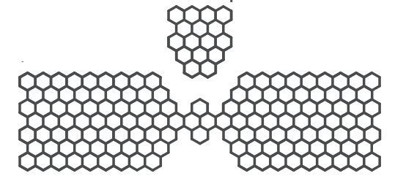
графеновий транзистор

Slide 10
Одноелектронні пристрої

Slide 11
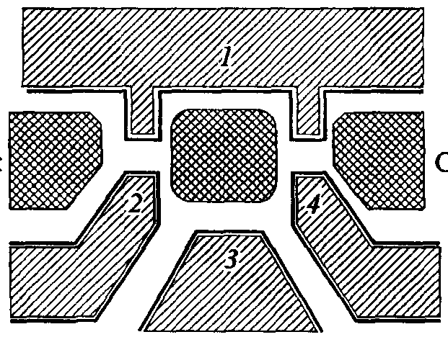
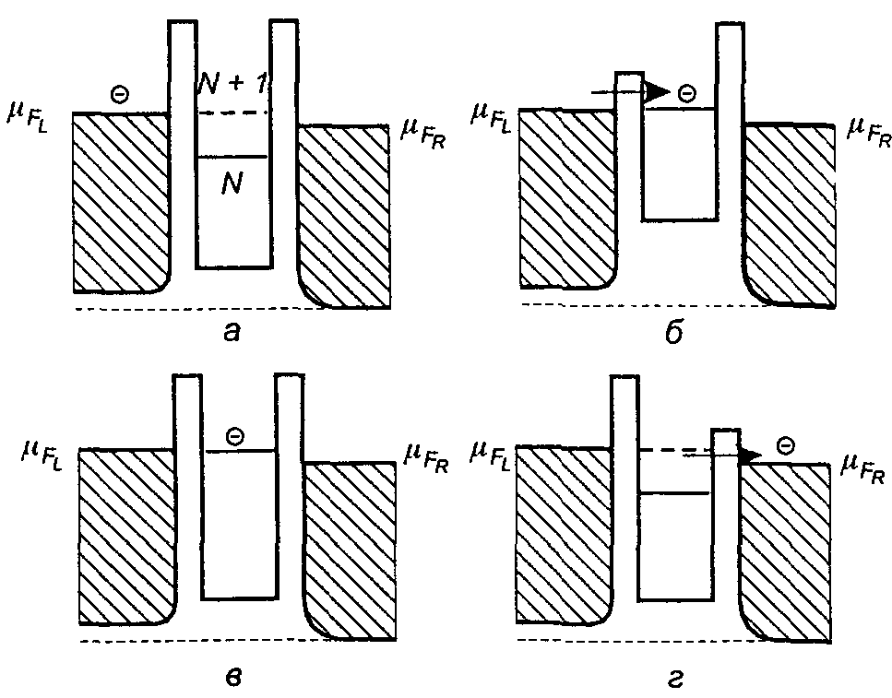
одноелектронний насос

Slide 12
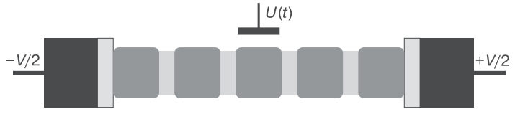
одноелектронний турнікет

Slide 13
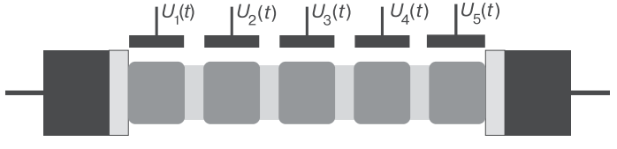
одноелектронний генератор накачки

Slide 14
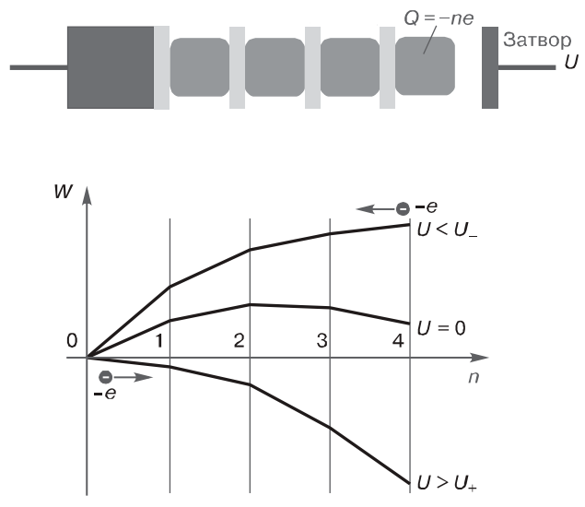
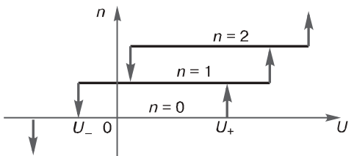
одноелектронна пастка

Slide 15
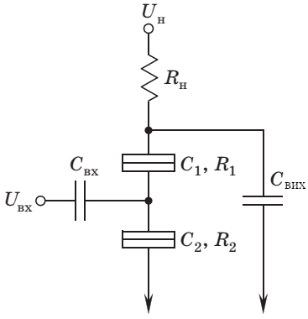
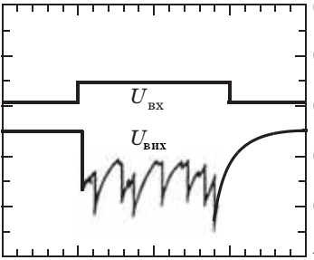
одноелектронний інвертор

Slide 16
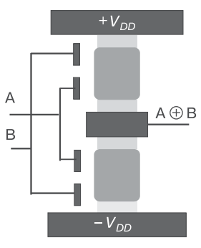
одноелектронний логічний елемент «XOR

Slide 17
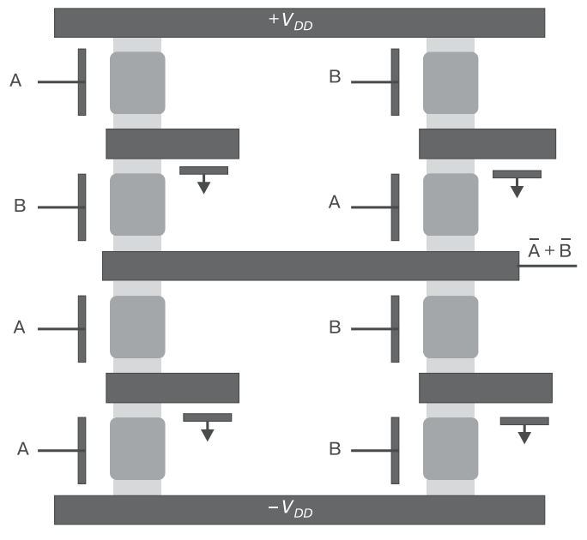

Slide 18
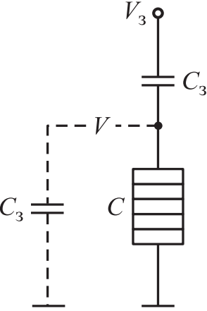
елемент пам’яті

Slide 19
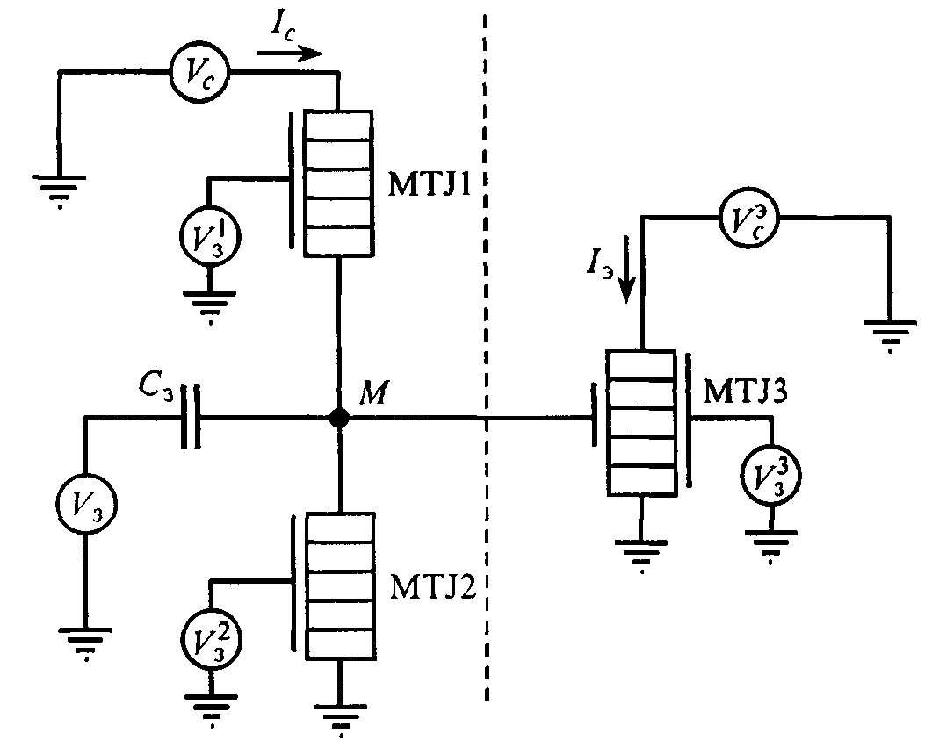
елемент пам’яті

Slide 20
Квантово-клітинні автомати. Переваги та недоліки одноелектроніки

Slide 21
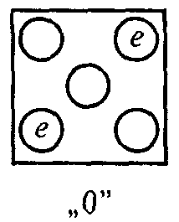
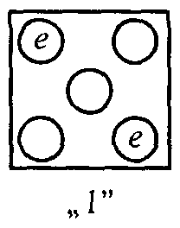
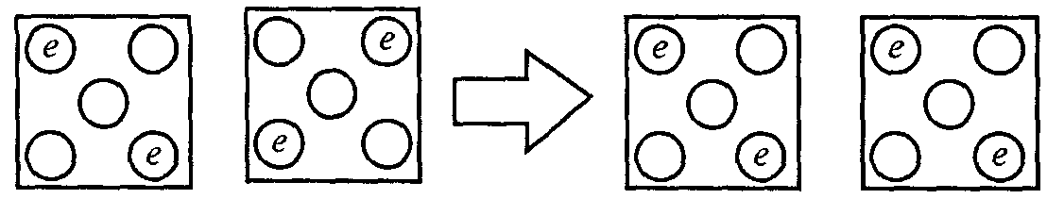
квантово-клітинні автомати

Slide 22
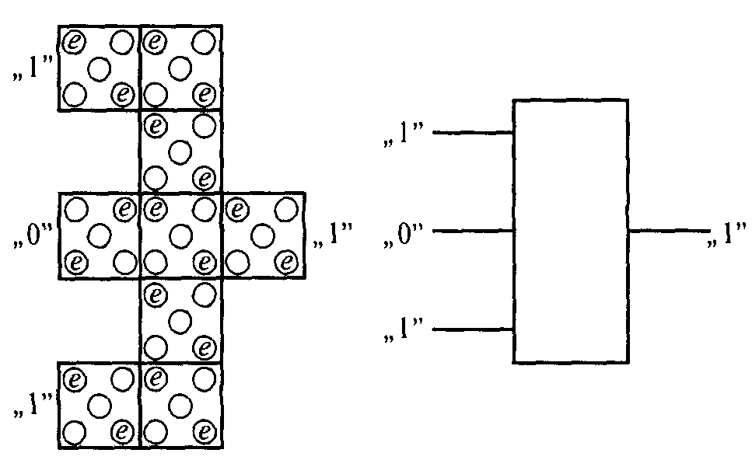
елемент majority

Slide 23
переваги та недоліки одноелектроніки

